Slide 1
«Диагностика письменной речи младших школьников»
Выполнила: Голубева Татьяна Николаевна, учитель-логопед МБОУ «Школа №7», I квалификационная категория
г. Богородск
2025 год

Slide 2


Диагностика состояния письменной речи включает в себя обследование процессов письма и чтения.
В современной логопедии существуют разные методики обследования письменной речи младших школьников.

Slide 3
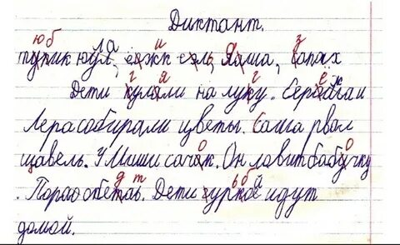
Методика Садовниковой И.Н.
Методика Фотековой Т.А. Ахутиной Т.В.
Методика Иншаковой О.Б. Методика Азовой О.И.

Slide 4

Методика Садовниковой И.Н.
Основные задачи проверки навыков письма.
- выявление степени овладения грамотой с учётом этапа обучения и требований школьной программы на момент обследования
- выявление нарушений письма (характер специфических ошибок, степень выраженности)

Slide 5
Требования к речевому материалу:
-речевой материал включает звуки всех фонетических групп
-речевой материал предусматривает позиционную близость звуков, имеющих акустико-артикуляционное сходство, а также букв, смешиваемых по кинетическому сходству.
-речевой материал включает слова различной сложности слого-ритмической структуры.

Slide 6
Задания
Списать слова и предложения с рукописного текста.
Списать слова и предложения с печатного текста.
Записать под диктовку строчные и прописные буквы.
Диктант слогов.
Диктант слов различной структуры.
Записать предложение после однократного прослушивания.
Слуховой диктант(по классам)
Дать подписи к предметным картинкам (слова) к сюжетным картинкам (предложения)
Составить и записать рассказ по серии сюжетных картинок (2-4 класс)

Slide 7

Методика ФотековойТ.А АхутинойТ.В.
3 этапа диагностики:
1 этап – исследуются предпосылки письменной речи.
2 этап – оценка письма.
3 этап – проверка навыков чтения.
Вся методика состоит из 206 проб, 134 пробы – проверка экспрессивной речи, 60 проб – проверка импрессивной речи, 12 проб – проверка письменной речи.
Для каждой серии и группы заданий разработана своя система бальной оценки с учётом характера, степени тяжести и количества допускаемых ошибок.
https://vk.com./logopedrnd

Slide 8

Методика Иншаковой О.Б.
1.Перед проведением письменных работ детям нужно подробно объяснить процедуру проведения обследования.
2.Первоклассники в начале обучения выполняют письменные задания на нелинованных листах. Обучающиеся 2-4 классов и первоклассники в конце года пишут работы на обычных тетрадных листах.
3. Под диктовку предлагаются только специально отобранные тексты повышенной сложности, но соответствующие возрастным и программным требованиям.
4.Диктант должен проводить один и тот же специалист(учитель или логопед).

Slide 9
5. Текст диктанта читается громко, с одинаковой скоростью, чёткой артикуляцией, но без проговаривания сложных для написания мест в словах. Диктант после написания проверяется.
6. Для списывания с печатного и рукописного текстов каждый ученик использует индивидуальные карточки с образцами контрольного текста.
7. Каждый ребёнок сидит один и не пытается подглядывать к соседу.
8. Время выполнения работы ограничивается и не продлевается для не успевших.
9. Дети, нуждающиеся в помощи педагога и не справившиеся с заданием фиксируются.
nsportal.ru Образовательная социальная сеть

Slide 10
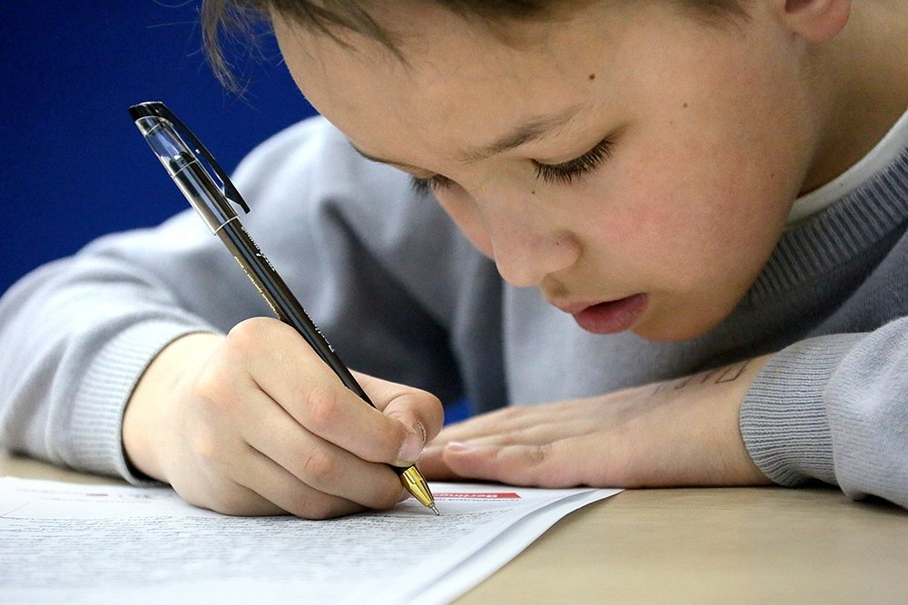
Автор методики для обследования письма предлагает 2 вида задания:
Контрольное списывание текста.
Диктант.

Slide 11
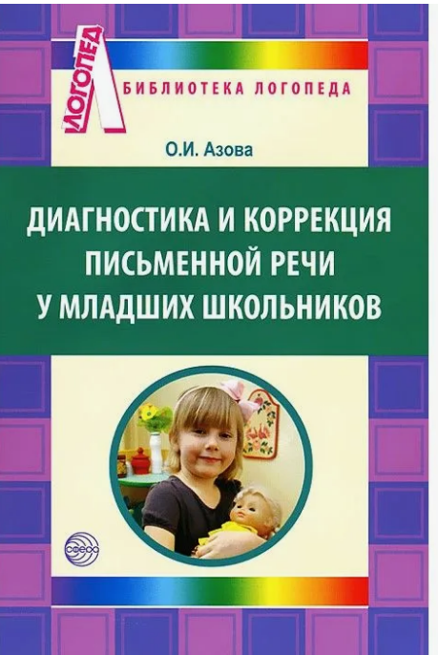
Методика Азовой О.И.
Автор – кандидат педагогических наук Московского психолого-социального института. Методика составлена с учётом требований программы по ФГОС и направлена на обследование письменной речи младших школьников с дизорфографией. Материал подобран в соответствии с возрастными возможностями школьников.
Обследование чтения.
Слова сложной слоговой структуры.
Предложения, состоящие из слов сложной слоговой структуры.
Тексты, состоящие из слов сложной слоговой структуры (для 3-4 классов + критерии оценок).
Обследование письма.
Слуховые диктанты.
Диктанты словарных слов.
Упражнения по восстановлению пропущенных букв.
Изложения.
Сочинения.

Slide 12
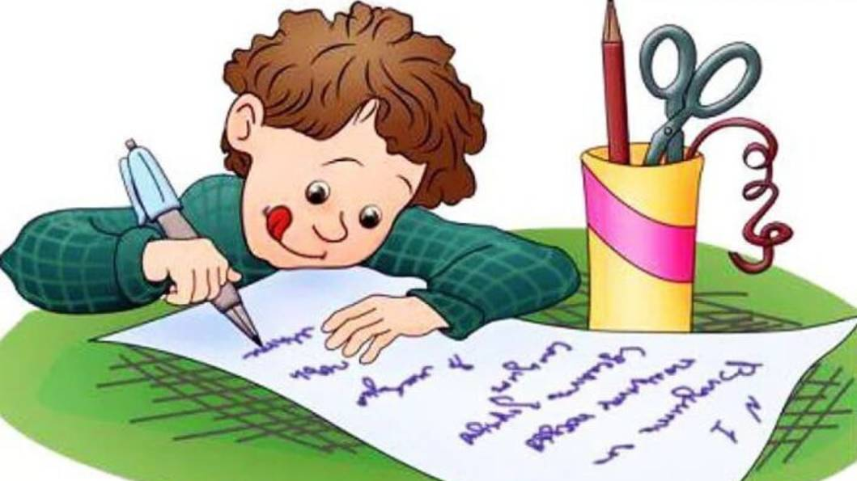
Программа диагностики письменной речи младших школьников.
infourok.ru Логопедия.Дефектология.

Slide 13
Спасибо за внимание!

